Slide 1
Santo Domingo de Guzmán
«Programa de Capacitación Turística».
Jueves 07 de junio 2012

Slide 2
Santo Domingo de Guzmán
«Programa de Capacitación Turística».
Hugo Alirio Hernández Sánchez
Rebeca María Irigoyen Funes
Xenia Moran Linares
María Elsa Moz Morataya
Francisco José Esquivel Guzmán
Integrantes.

Slide 3
INDICE
Introducción
Objetivos Generales y Específicos
Propuesta Programa de Capacitación Turística.
Conclusiones
Cronograma de actividades
Recomendaciones
Presentación de Video
Presentación de Fotografías
Análisis FODA
1
2
3
4
5
6
7
8
9

Slide 4
INTRODUCCIÓN
El presente documento contiene información a efectuarse para la comunidad de Santo Domingo de Guzmán, la cual consta de una “Propuesta de Programa de Capacitación” de turismo en general, para el apropiado recibimiento del turista, explicación de terminología turística para su comprensión previa a su utilización.
1

Slide 5
OBJETIVO GENERAL
Desarrollar e implementar un sistema de capacitación el cual contribuya al desarrollo de la actividad turística en el municipio de Santo Domingo de Guzmán
OBJETIVO ESPECIFICO
Crear un programa en el que se aborden las generalidades del turismo dirigido a los miembros que conforman el Comité Turístico del municipio de Santo Domingo de Guzmán.
Elaborar un programa enfocado a la preparación y formación de Guías Turísticos.
2

Slide 6
CRONOGRAMA DE ACTIVIDADES
TIEMPO/ACTIVIDAD | ABRIL |  |  |  | MAYO |  |  |  | JUNIO
 | Semanas |  |  |  | Semanas |  |  |  | Semanas
 | 1 | 2 | 3 | 4 | 1 | 2 | 3 | 4 | 1 | 2 | 3 | 4
Exposición de cronograma de actividades a catedrática de Estrategias de Desarrollo Turístico. EDT 0
Reunión grupal para buscar información sobre guías de capacitación y elaborar el 2 avance.
Presentación de 2 avance a catedrática de Estrategias de Desarrollo Turístico EDT 0
Reunión grupal para la planificación de actividades turísticas basadas en la visita de campo
Visita a la iniciativa "Santo Domingo de Guzmán" para impartir la capacitación al comité de Turismo
Reunión de grupo para afinar detalles del la presentación final
Presentación final del programa de capacitación a miembros de Fundación PRISMA, SANTO DOMINGO DE GUZMÁN y UJMD.
3

Slide 7
ANÁLISIS FODA; SOBRE LA
CAPACITACIÓN TURÍSTICA
FORTALEZAS
OPORTUNIDADES
DEBILIDADES
AMENAZAS:
Conocimiento previos a la capacitación.
Disponibilidad de las personas del comité turístico para recibir la capacitación.
Enriquecimiento de sus conocimientos sobre turismo.
Capacitación turística impartida no la pongan en practica.
Habilidad para atender y recibir al turista.
No cumple las necesidades básicas de sus habitantes.
ANALISIS FODA
4

Slide 8
PROGRAMA DE CAPACITACIÓN TURÍSTICA
CONCEPTO DE TURISMO, TURISTA, EXCURSIONISTA
TIPOS DE TURISMO, SERVICIOS TURISTICOS
Objetivo: Brindar conocimientos básicos de la actividad turística a los miembros que conforman el Comité Turístico del municipio de Santo Domingo de Guzmán.
IMPORTANCIA DEL TURISMO, BENEFICIOS TURISTICOS
PROGRAMA DE CAPACITACIÓN PARA GUÍAS TURÍSTICOS
5

Slide 9
CONCLUSIONES
Para que exista un desarrollo turístico es importante tener las necesidades básicas y el conocimiento básico en temimos de turismo para saber las características mínimas que se le tienen que ofrecer al turista.
Santo Domingo de Guzmán es uno de los municipios con mayor potencial turístico y es necesario el involucramiento de todos los actores del municipio para su mayor aprovechamiento y el mayor desarrollo económico posible.
El programa de capacitación brindado es un buen inicio para mejorar el conocimiento de los participantes y es un buen punto de partida para seguir incrementando sus conocimientos en turismo.
6

Slide 10
RECOMENDACIONES
Buscar por medio de proyectos satisfacer las necesidades básicas y buscar también diferentes las capacitaciones en temimos de turismo para mejorar constantemente sus conocimientos
El involucramiento de los diferentes actores del municipio de Santo Domingo de Guzmán es importante para el desarrollo incluirlos en las diferentes actividades y posibles estrategias municipales.
7

Slide 11
PRESENTACIÓN DE VIDEO
8

Slide 12
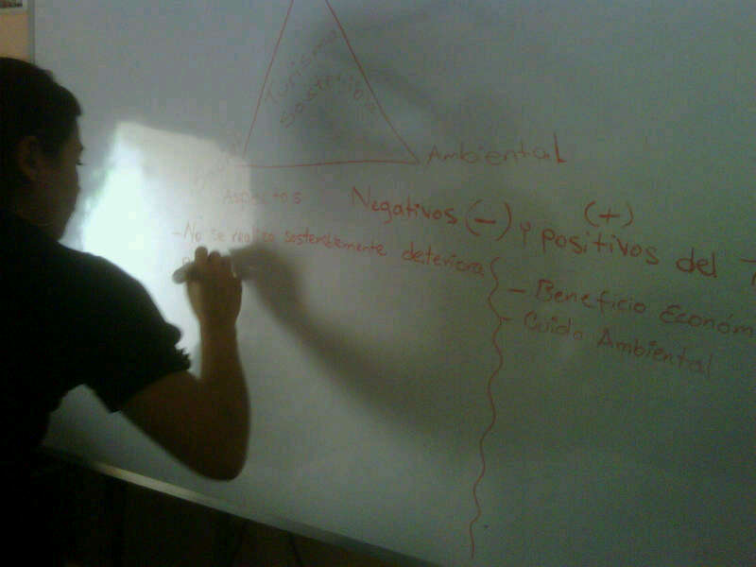
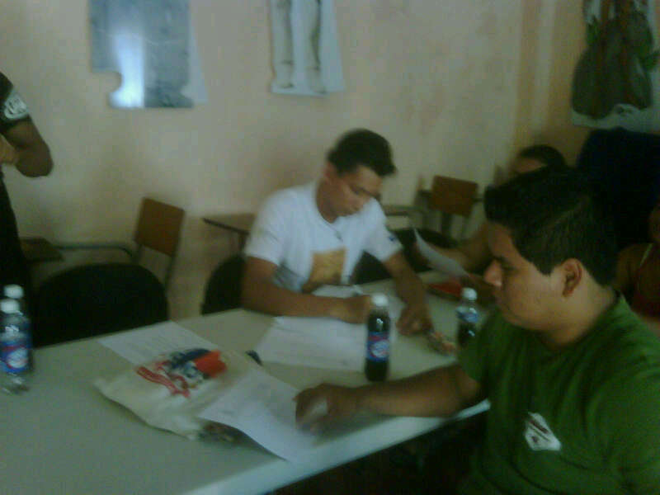
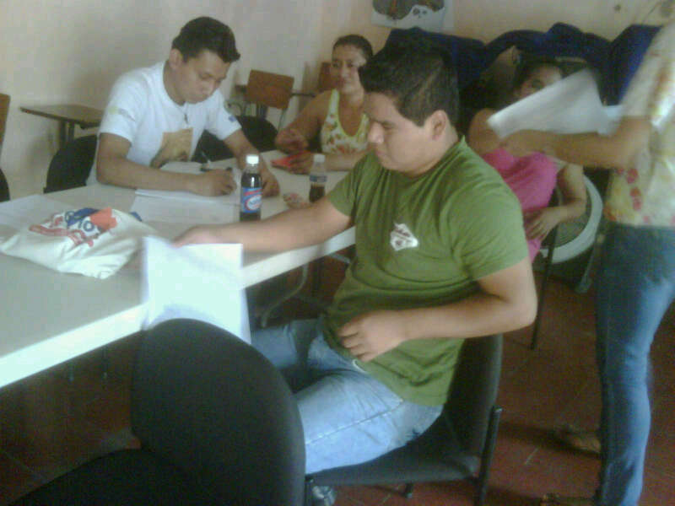
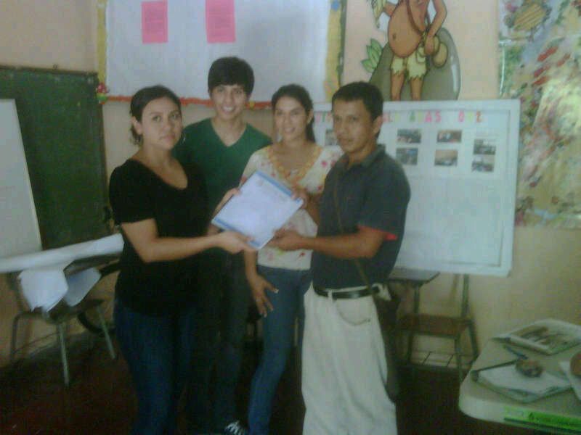
PRESENTACIÓN DE FOTOGRAFIAS
9

Slide 13
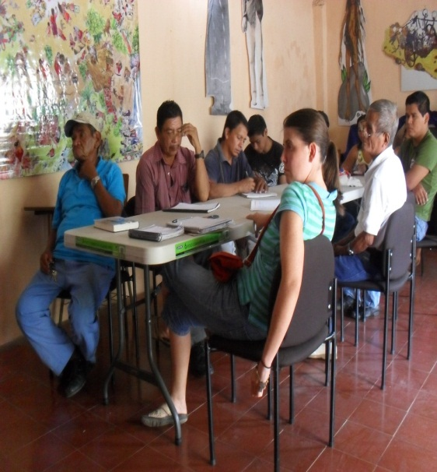
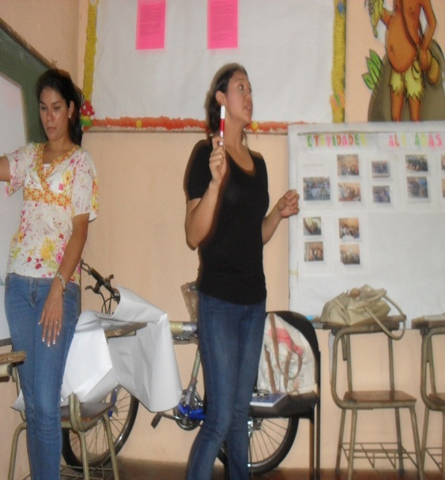
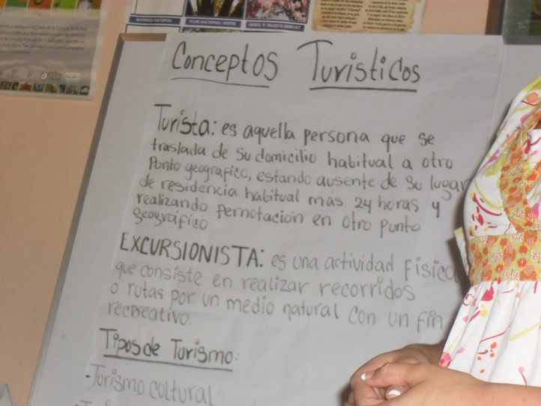
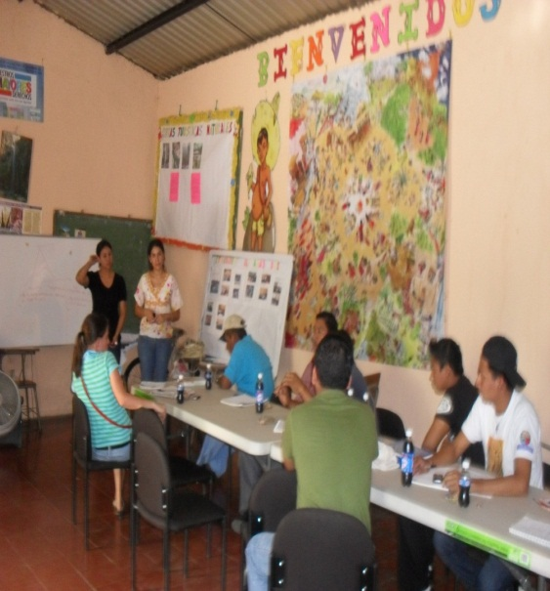
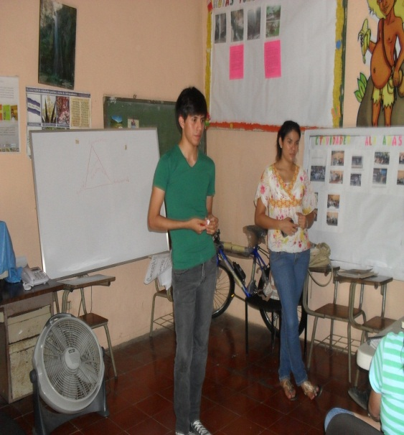
PRESENTACIÓN DE FOTOGRAFIAS
10

